Slide 1
OpenStack
OpenStack을 모르지만 OpenStack에 기여하기
발표자 : 김승태
Notes:
안녕하세요
오픈스택 팀의 최종 발표를 진행하는 김승태입니다.
발표 진행하도록 하겠습니다.

Slide 2
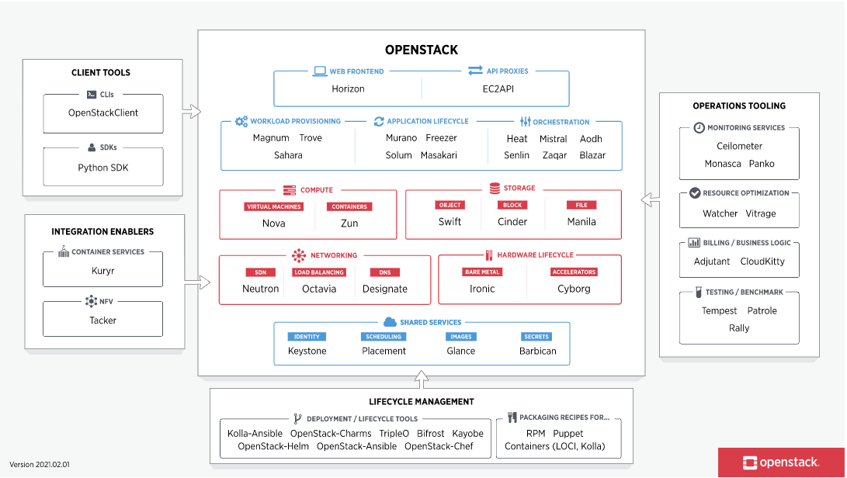
OpenStack은 여러개의 컴포넌트가 결합된 거대한 프로젝트
6개의 코어 컴포넌트 / 30여개의 추가 컴포넌트가 독립적으로 구성
Notes:
(애니메이션 있다!)
이번에 제가 참여한 오픈스택은 규모가 꽤 있는 오픈소스 프로젝트인데요.
제공하고 있는 기능이 많은 만큼, 오픈소스로서 관리하고 있는 컴포넌트의 갯수도 많습니다.
저희 팀은 이 컴포넌트들 중에서 이번 컨트리뷰션 기간 동안 오픈스택 CLI, SDK 에서 작업을 진행하게 되었습니다.
그 이유는 오픈스택의 자세한 내용을 몰라도, 오픈스택을 사용하는 것은 쉽기 때문에
오픈스택을 직접 사용해 볼 수 있는 도구인 CLI와 SDK로 오픈 소스 커뮤니티에 기여하는 첫 삽을 뜨게 되었습니다.

Slide 3

우리의 여정
Challenges 프로그램
OpenStack과 친해지기 (1 ~ 2주차)
OpenStack CLI 코드 연습하기 (3주차)
OpenStack에서 기여할 내용 찾기 (4 ~ 5주차)
Masters 프로그램
Nova, Glance 커맨드 전수 조사 (6주차)
Nova, Glance 커맨드 문서 정리 & 커맨드 개발하기 (7 ~ 8주차)
개별 이슈 해결하기 (9 ~ 10주차)
우리의 약속
매주 화요일 저녁 8시 팀 미팅 시간은 절대 빠지지 않기
격주 토요일 오전 10시 ~ 저녁 6시는 스프린트 데이
Notes:
저희가 지나온 여정은 챌린지스 & 마스터즈 프로그램으로 나눠 각각 다음과 같이 진행되었구요.
주기적으로 팀원 모두가 참여하는 온라인 미팅과 스프린트 활동으로 팀 협업을 이어나갔습니다.

Slide 4
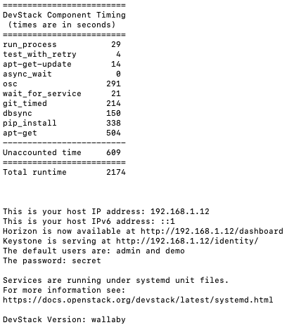
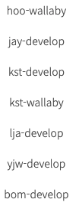
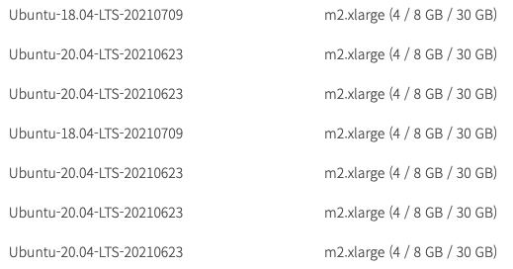

Challenges Program : OpenStack과 친해지기 (1주차)
멘토님들이 치밀하게 설계해준 커리큘럼으로 학습
가상머신 생성
devstack 설치
Notes:
챌린지스 프로그램 기간 동안에 오픈스택 설치를 자동화하게 도와주는 devstack을 카페24 가상머신을 이용해 설치했습니다.

Slide 5
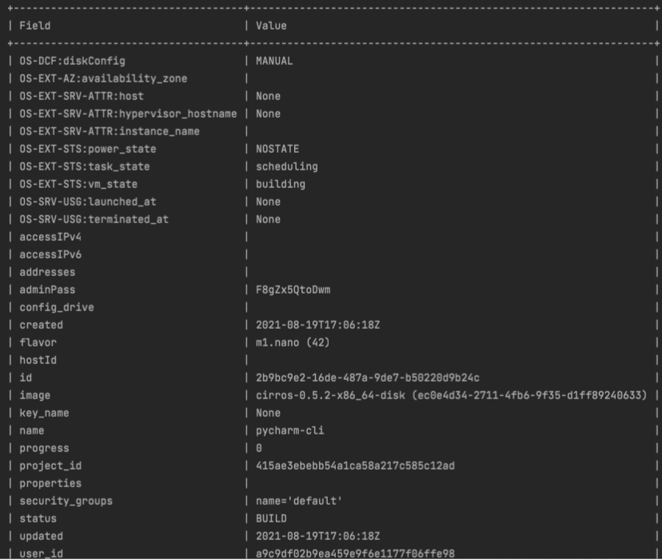
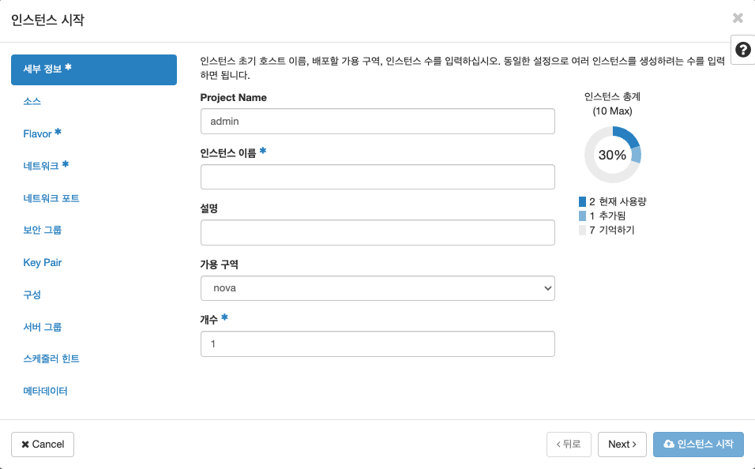
Challenges Program : OpenStack과 친해지기 (2주차)
Instance를 PyCharm CLI로 생성하기
GUI(호라이즌)로 인스턴스 생성해보기
Notes:
오픈스택 웹 인터페이스 컴포넌트인 Horizon 에서 인스턴스 생성하는 과정을 진행하고, 이걸 동일하게 cli로도 해보면서 cli를 다양하게 써볼 수 있도록 연습했다.

Slide 6
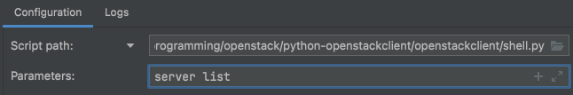
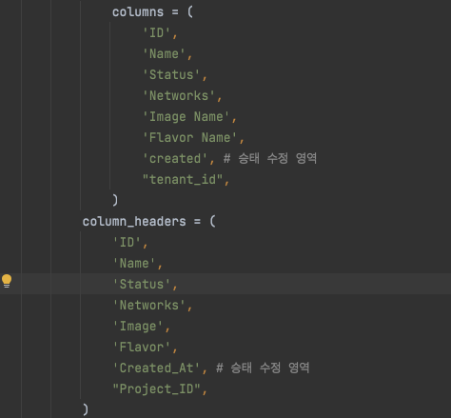
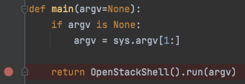
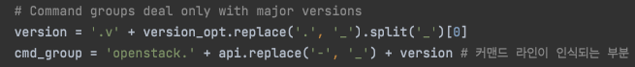
Challenges Program : OpenStack CLI 코드와 친해지기 (3주차)
Argument parsing, 커맨드 매핑 코드 라인 분석
코드 연습 : server list 명령어 필드 추가
Notes:
CLI를 연습했던 대표적인 예시로 openstack server list가 동작하는 과정을 코드레벨에서 분석해보게 되었으며, 이 명령어에 새로운 필드를 추가해보면서 코드를 연습하는 시간을 가졌습니다.
이러한 과제를 8월 한 달동안 꾸준히 진행하면서 openstackcli 코드에 충분히 익숙해졌으며, 실력이 뛰어난 몇 몇 멘티님들은 과제를 하고 있음에도 불구하고, 과제에서 기여 포인트를 찾아내서 커밋으로 이어졌다.

Slide 7

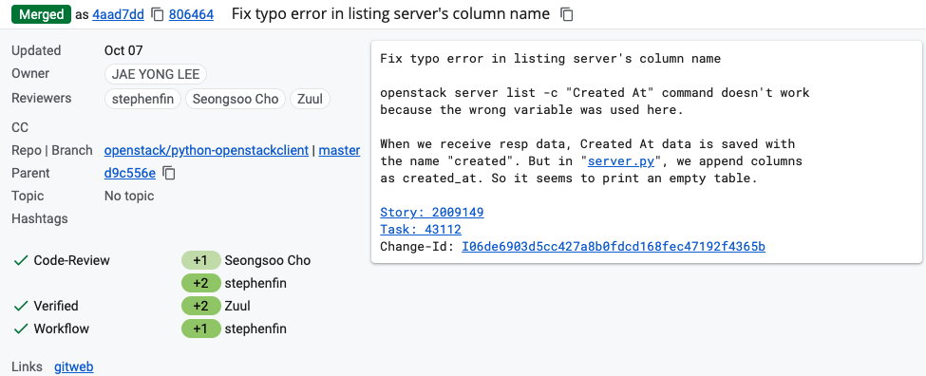
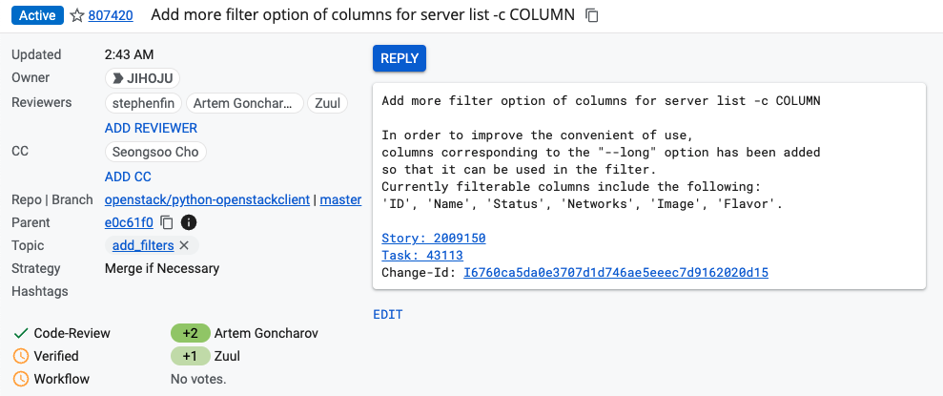
과제에서 기여 포인트 찾기 (3주차)
Server list column의 created at에서 발생하는 에러 해결
이재용님
Server list column의 filter option 항목 개선
주지호님
과제 중에 찾아낸 버그 해결이
커밋으로 이어짐
한 개는 머지 되어서 마스터 브랜치에 반영
Notes:
저희 팀에서 2명의 멘티님들이 초기에 여러 커맨드 명령어를 테스트 해보면서 발견한 에러를 패치로 올렸고, 한 분의 패치는 머지되어서 마스터 브랜치에 반영이 되었습니다.

Slide 8
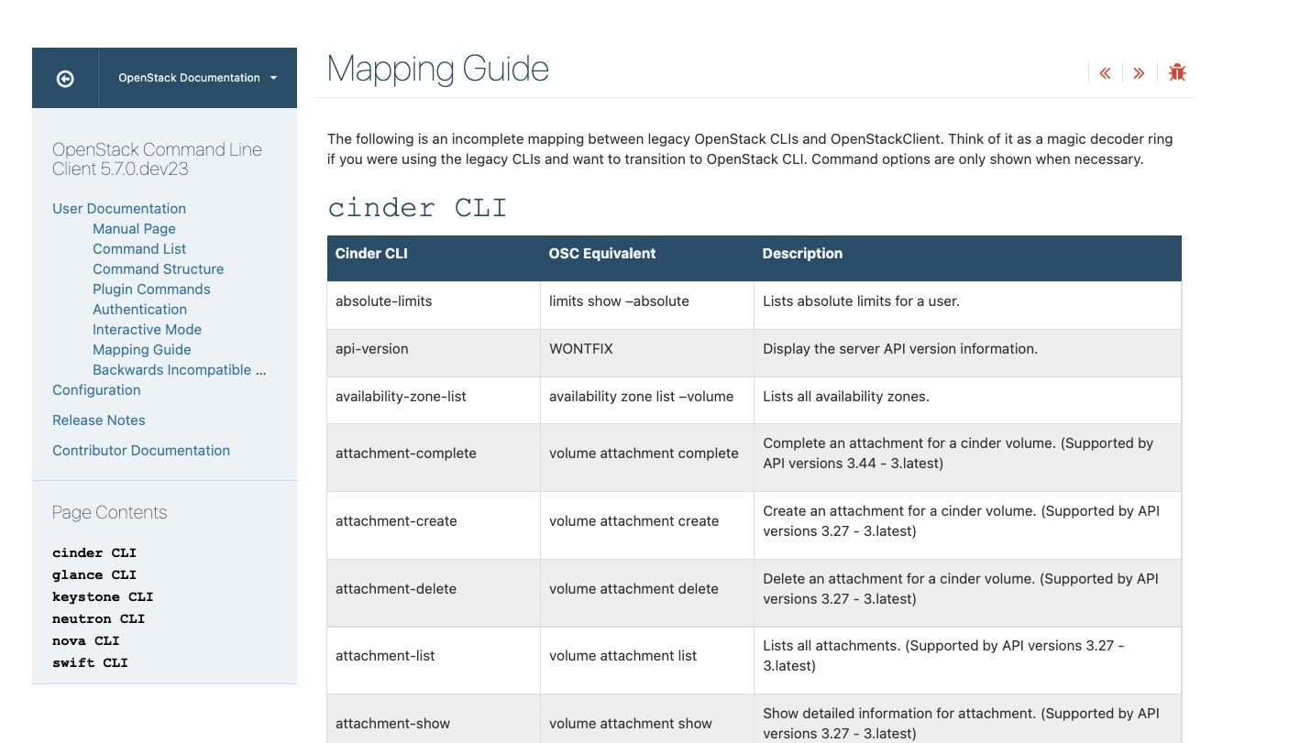


OpenStack에 기여할 내용 찾기 (4 ~ 5주차)
통합 CLI에 미구현된 Nova, Glance CLI 작업 방향 설정
Reference :
https://docs.openstack.org/python-openstackclient/latest/cli/index.html
Notes:
이후 과제를 끝내고 초기에 저희가 기여하기로 했던 CLI는 다른 컴포넌트에 있는 CLI를 통합하기 위한 오픈스택 프로젝트라는 점에 착안해, 공식 홈페이지에 커맨드 리스트 표를 찾아보면서 기여할 부분들을 탐색했습니다.
이 때, Nova / Glance에 구현이 안되어 있던 것들이 많아서, 2개의 컴포넌트의 CLI를 작업하는 것을 팀 방향으로 잡고, 본격적인 기여 작업물을 전수 조사를 시작했습니다.

Slide 9
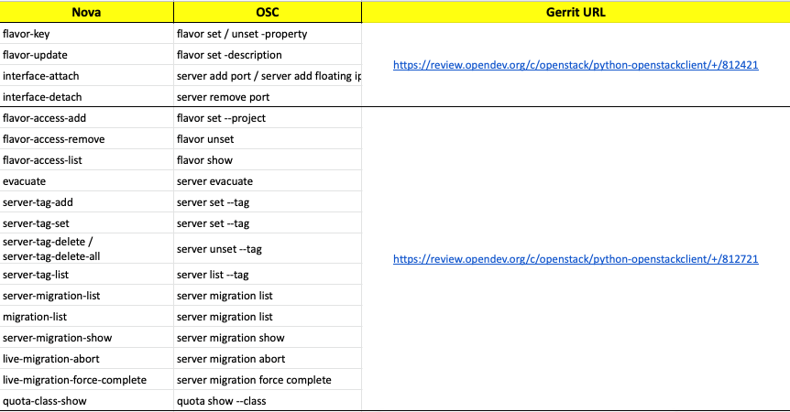
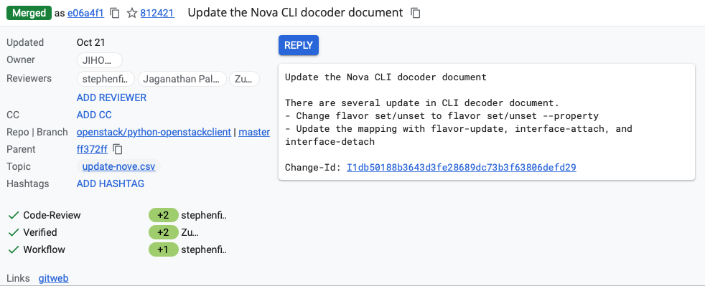
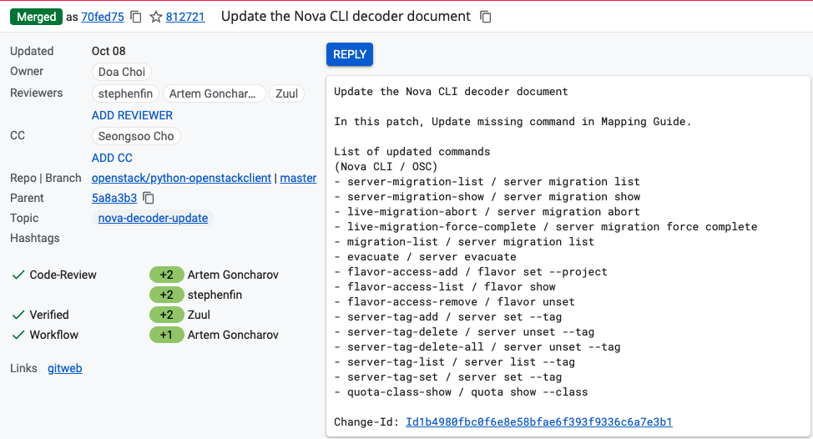
Nova, Glance 커맨드 전수 조사 (6주차)
주지호님
최도아님
공식 문서에 누락된 18개의 커맨드 PR & merge
Reference :
https://review.opendev.org/c/openstack/python-openstackclient/+/812721
https://review.opendev.org/c/openstack/python-openstackclient/+/812421
Notes:
이에 따라 Nova, Glance에서 첫번째로 커맨드가 구현되어 있으나 공식문서에 반영이 안되어 있는 18개의 명령어를 찾아내었고, 2명의 멘티님들이 패치로 올려 모두 머지가 될 수 있었습니다.
maintainer도 문서 작업 등에 대해 세세하게 챙기기 어려웠는데, 저희가 그 작업을 대신하는 일들을 수행하면서 기여할 수 있었다는 게 중요하다고 생각하구요.
실제로 구현이 안된 몇 몇 커맨드는 저희가 직접 구현해 패치를 올렸습니다.

Slide 10
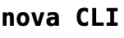
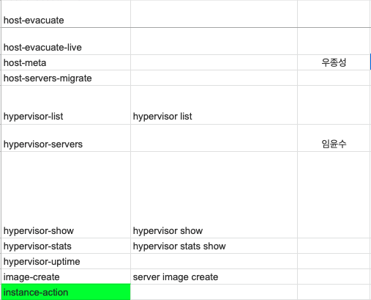
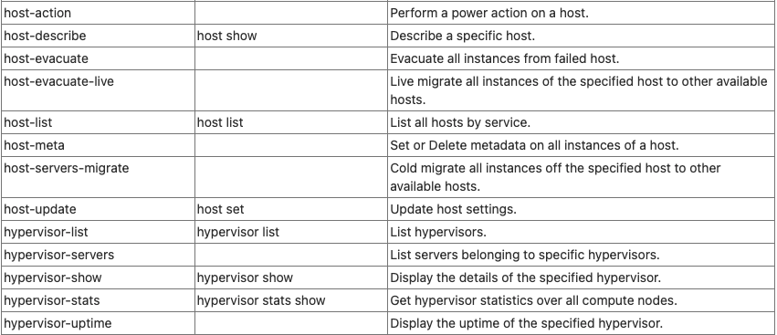
Nova, Glance 커맨드 개발하기 (7 ~ 8주차)
Host, hypervisor 관련 커맨드 PR
Notes:
Nova 에서는 2명의 멘티님이 새롭게 커맨드를 개발해서 테스트 코드와 함께 패치를 올리게 되었으며

Slide 11
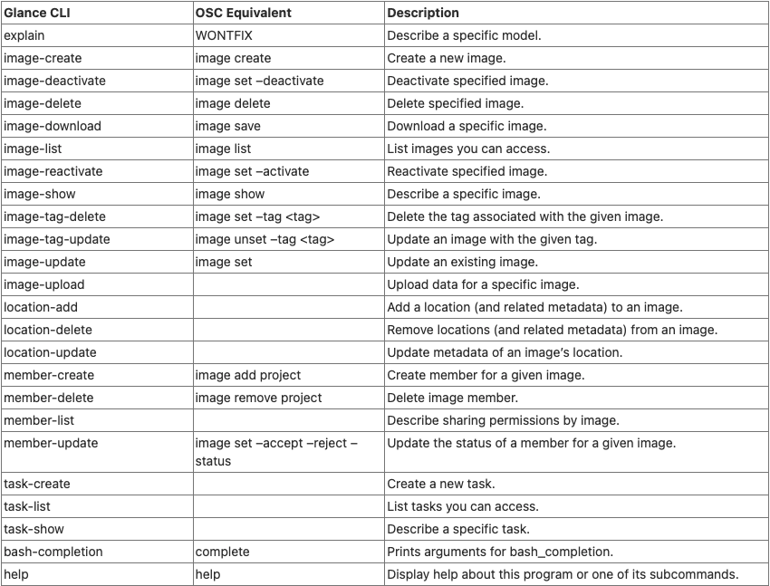

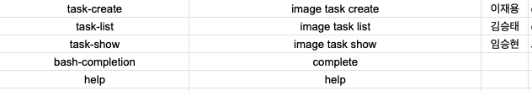
Nova, Glance 커맨드 개발하기 (7 ~ 8주차)
OS Image 관련 커맨드 (Task) PR
Notes:
Glance CLI 또한 전수 조사는 물론이고, OS Image과 관련되 커맨드를 3명의 멘티가 각 각 하나씩 3개의 기능을 만들어 패치로 올릴 수 있었습니다.

Slide 12
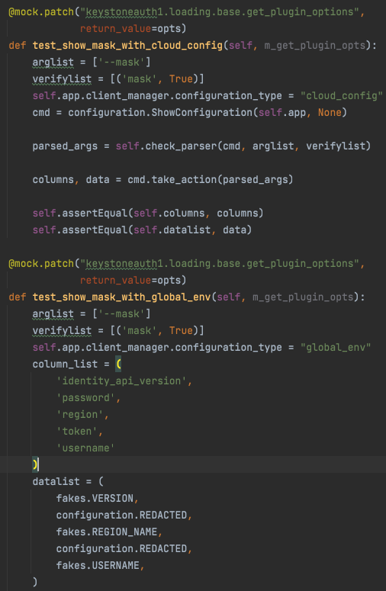
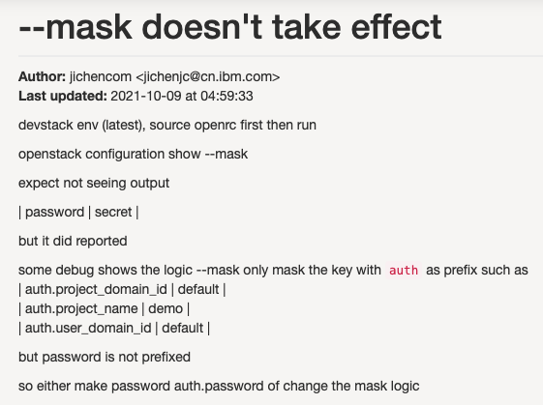
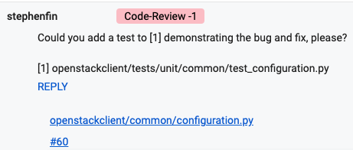
개별 이슈 해결하기 (9 ~ 10주차)
기존 테스트 코드를
2개의 상황으로 나눠 업데이트
김승태
openstack configuration show --mask
Notes:
CLI 커맨드를 멘티들이 각각 구현하는 과정에서, 동시에 스토리보드에서 본인이 해결할 수 있는 이슈를 찾아내어 오픈스택에 기여한 멘티님들도 있었습니다.
현재 화면에서 보고 있는 에러는 오픈스택에서 configuration show –mask라는 명령어를 입력했을 때, 사용자 설정 값에서 패스워드가 가려지지 않는 버그 상황인데요.
버그가 굉장히 단순한 코드라 초기엔 테스트 코드를 수정하지 않고, 패치를 올렸습니다.
그러나 maintainer로 부터 버그 상황을 재현하고, 해결하는 테스트 코드를 추가하는 것을 피드백 받아, 상황에 맞춰 기존의 테스트 코드를 수정해 패치를 업데이트 했습니다.

Slide 13
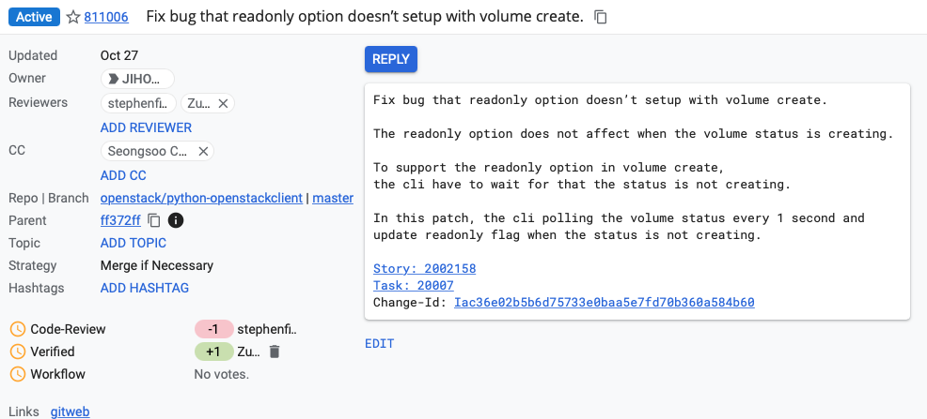
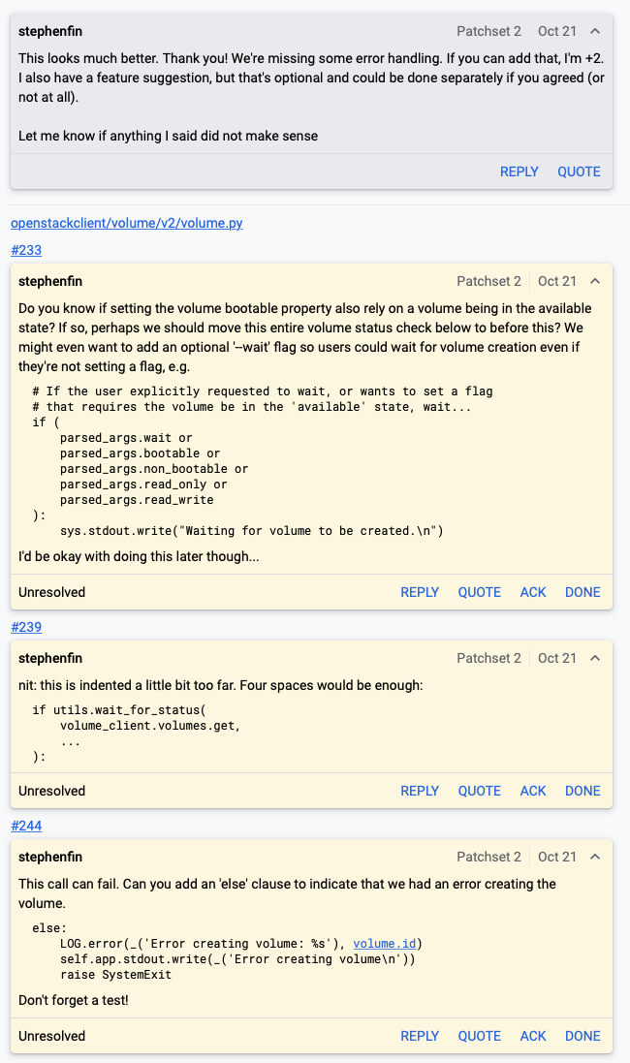
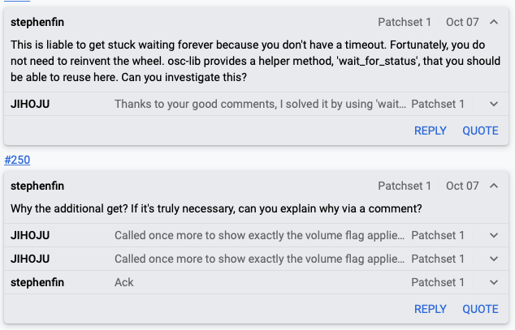
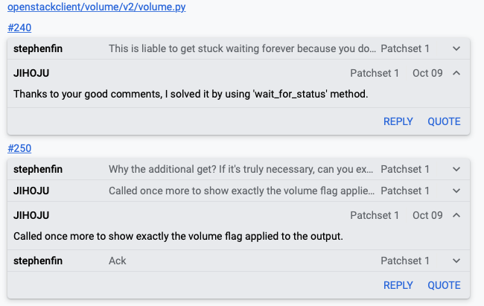
주지호님
Maintainer와의 꾸준한
Discussion!
Notes:
Maintainer와 개별 이슈로 꾸준히 커밋한 작업물에 대해 논의를 이어나간 멘티님은 작업물 방향성을 잘 인정받아서, 결국 릴리즈 노트 작성까지 해달라는 긍정적인 피드백을 받을 수 있었습니다.

Slide 14
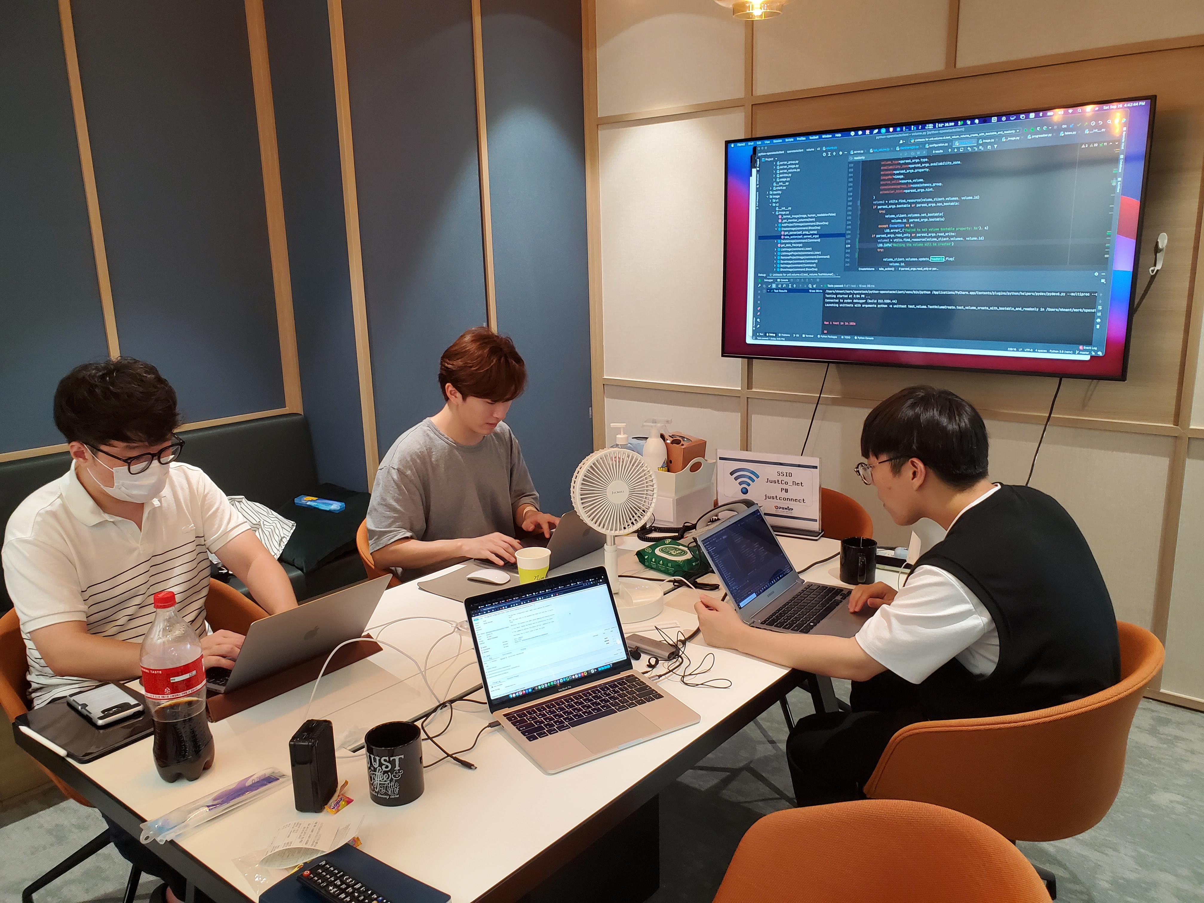
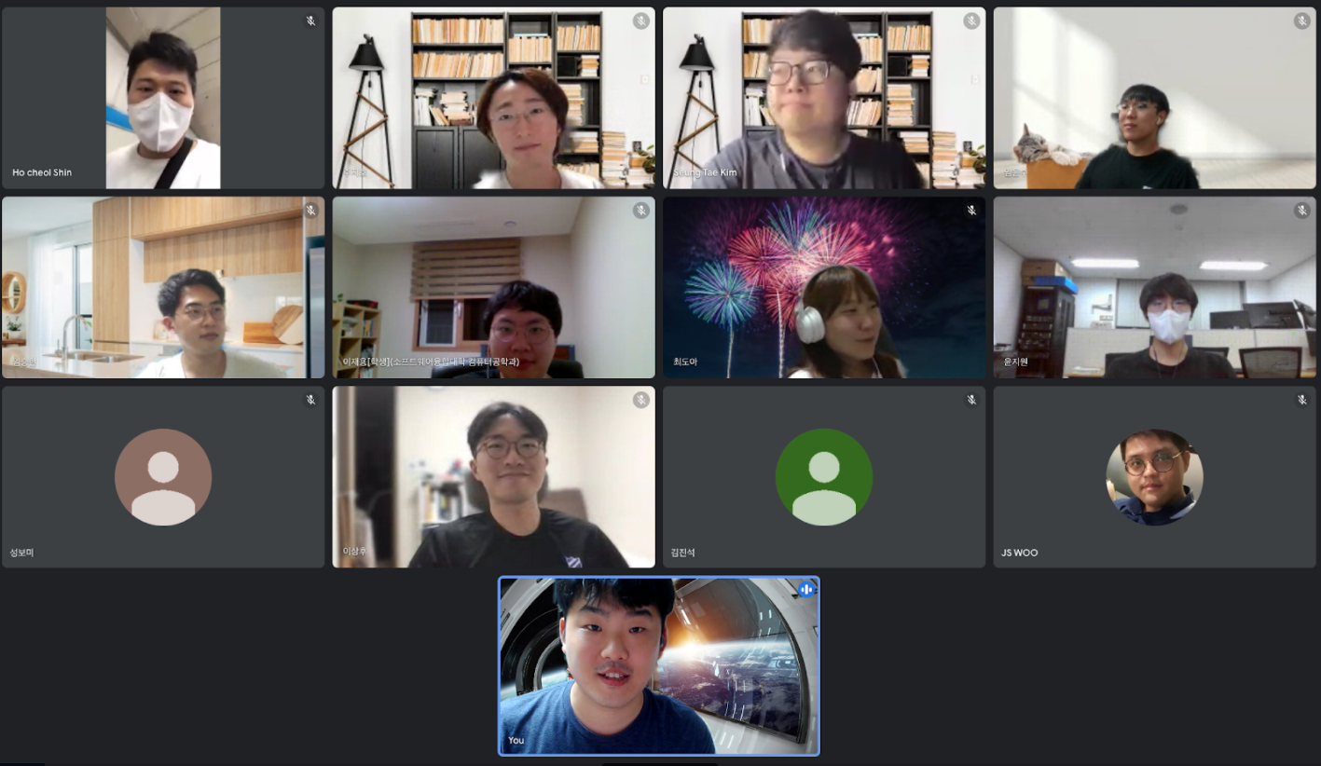
멘티 & 멘토들과 끊임없는 소통
온&오프라인 회의
#OpenUp_회의실_짱!
Notes:
이 모든 과정은 maintainer 뿐만 아니라 팀 내부적으로 멘티 & 멘토님들의 적극적인 소통이 있어 가능했던 것 같구요.

Slide 15
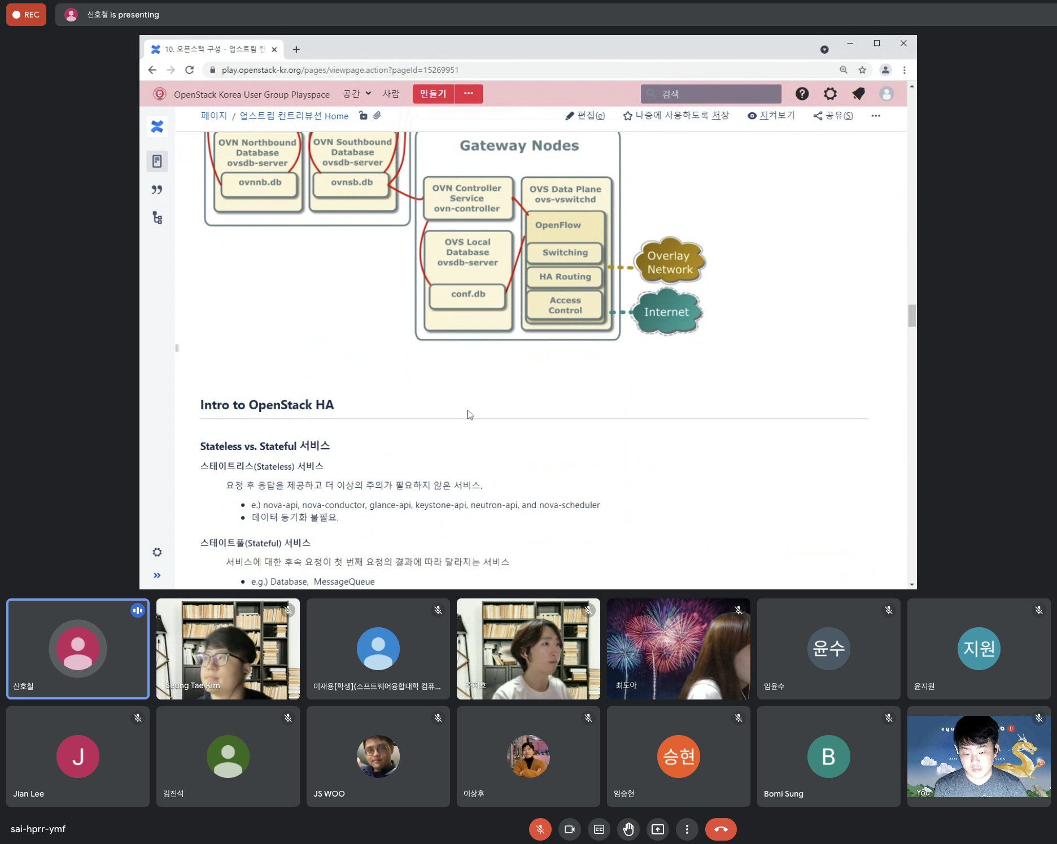
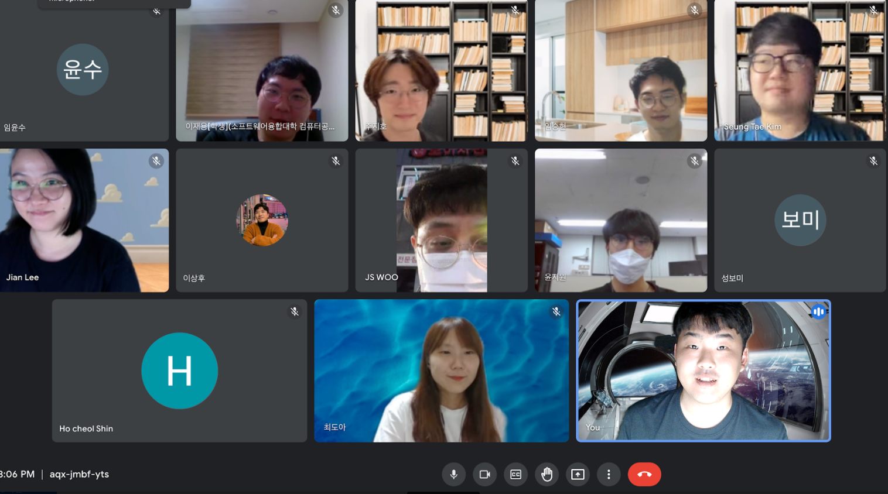
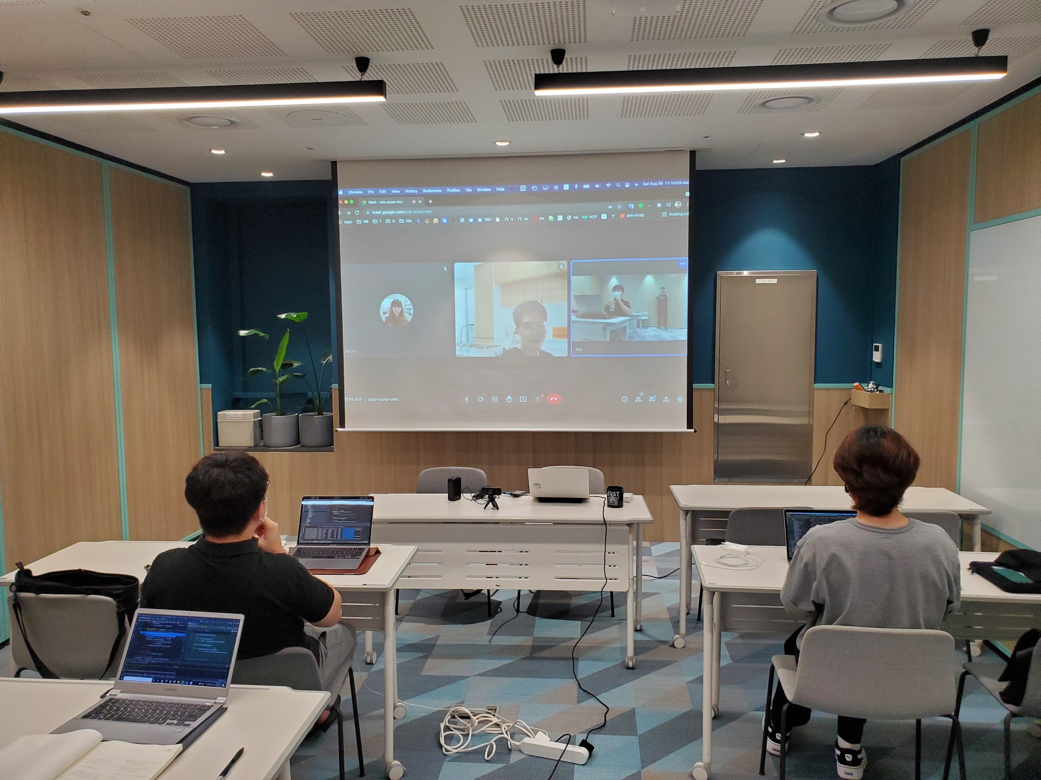
멘티 & 멘토들과 끊임없는 소통
격주 토요일은
8시간 줄다리기 코딩
멘토님들의 오픈스택 강의
Notes:
오픈스택에 대해 모르는 부분은 아얘 멘토님들이 특별 세션으로 강의를 열어서 저희가 더 심화된 기여 포인트를 찾는데 일조한 것 같습니다.

Slide 16
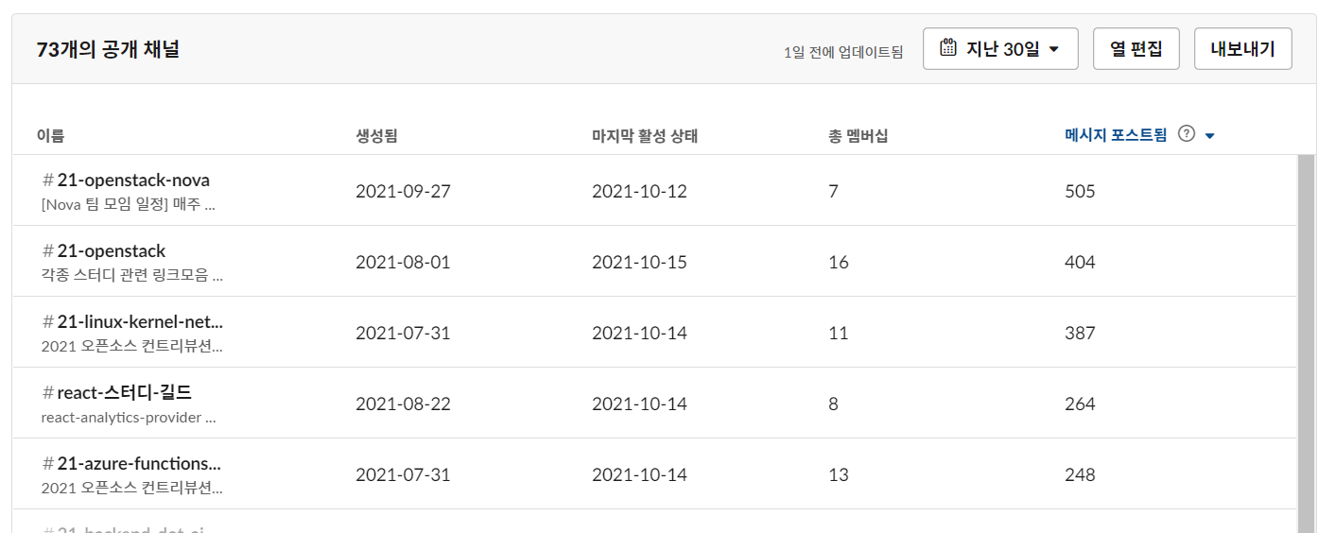
멘티 & 멘토들과 끊임없는 소통
2021년 10월 17일 기준 컨트리뷰션 슬랙 메시지 상위 1,2위 모두 오픈스택 팀
Notes:
이런 끊임없는 소통을 보여주는 증거가 슬랙에 수치적으로 드러나 있어 정말 뿌듯했습니다.

Slide 17
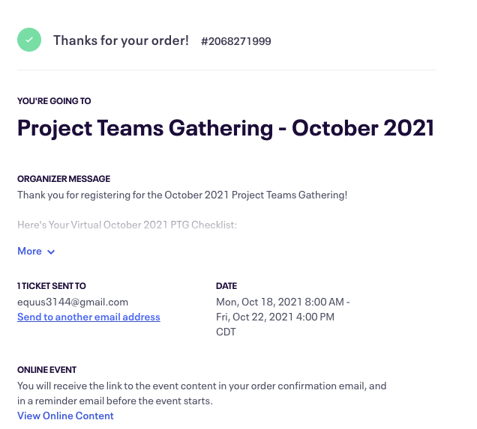
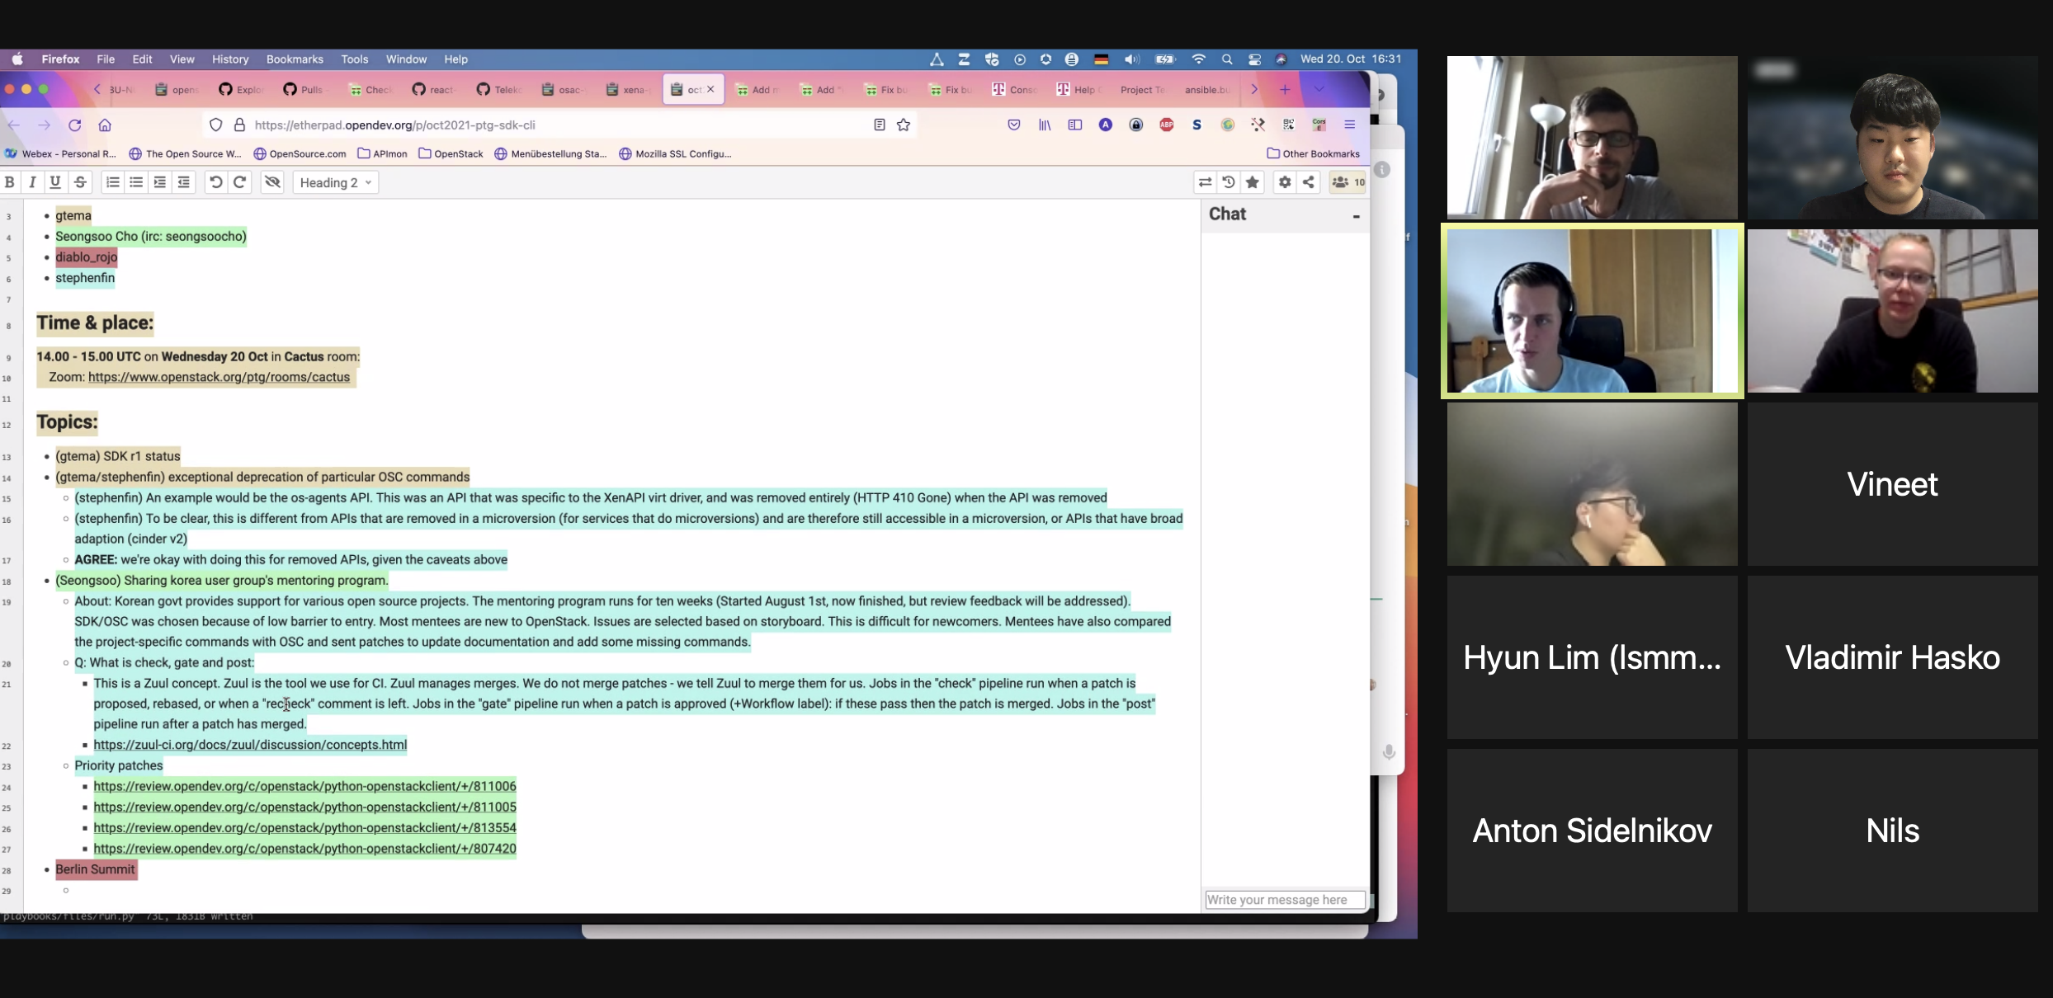
OpenStack Upstream Event 참여
Upstream에 밀접하게 접근
AI같이 느껴졌던 Maintainer들로부터 코드리뷰 & 피드백을 받았다
Notes:
이러한 수치적인 성과와 더불어, 저희의 결과물이 오픈 스택 사용자 편의성을 높이는 것에 기여했다는 것이 저희의 성과를 더 빛나게 했던 것 같습니다.
저희는 오픈스택을 모르는데도, 오픈스택에 기여할 수 있었고, 다른 팀에 비해서 상대적으로 리뷰 갯수 + PR은 적을 수 있지만, 멤버 모두가 우리가 처음 설정했던 목표를 경험하고 달성할 수 있었던 게 보다 의미있게 다가왔구요.
게다가 maintainer와 소통하는 PTG라는 행사에 참여해 코드 리뷰와 피드백을 받는 귀한 시간을 가졌고, AI 같던 maintainer들로부터 긍정적인 답변들을 받았습니다.

Slide 18
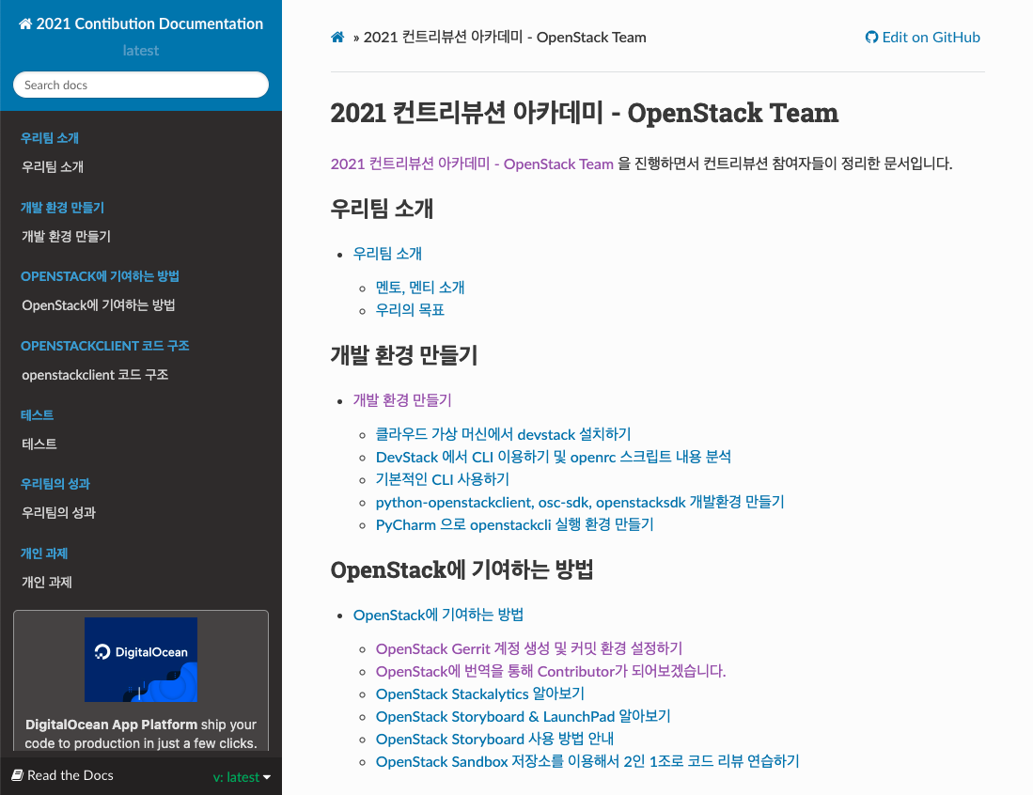

우리의 경험을 기록으로 남기기
내년 참여자들은 우리 보다 더 잘할 것이다…!
Reference :
https://openstack-kr-contribution-academy-2021.readthedocs.io/ko/latest/index.html
Notes:
우리가 배우고 기록한 것들을 다른 사람들도 쉽게 오픈스택에 대해 접근할 수 있게 팀 블로그에 기록으로 남겼다.
현재는 멘티들이 서로 해결했던 문제들을 기록하고 있으며, 아마 다음 오픈스택 컨트리뷰션 참여자들이 내년에 더 대단한 성과를 내기 위한 밑거름이 될 수 있을 것이라 믿습니다.
또한 12월에 Openinfra community Days korea 2021가 예정 되어 있어서 우리의 성과를 공유할 예정입니다.

Slide 19

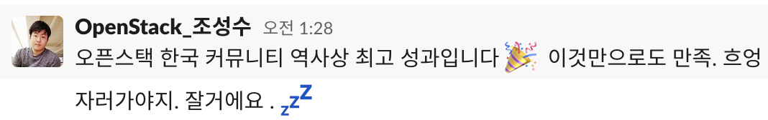
최종 결과
버그 패치 : 5건
버그 제보 : 2건
이슈 코멘트 : 4건
기능 제안 : 8건
문서화 : 3건
팀 블로그 문서화
Contributor Guide 한글화 100% 달성
멘티 당 평균 커밋 횟수 2회
Notes:
최종적으로 화면과 같은 수치를 결과로 만들어 냈고, 멘티 당 평균적으로 커밋 횟수가 2회나 달할 정도로 오픈 스택 커뮤니티에 족적을 남기게 되었습니다.

Slide 20
Notes:
그래서 오픈스택 팀의 발표는 여기까지구요.
이번 행사 진행을 위해 관련된 도움을 주신 모든 분들께 감사의 인사를 드립니다.
모두 고생 많으셨습니다.

